Slide 1
227-[LX]-Lab - Línea de comandos de Linux– Sony Etcheverry
Back
Next

Slide 2


Accessing the AWS Management Console
Para acceder a la Consola de Administración de AWS:
Inicia el laboratorio seleccionando "Start Lab" al principio de las instrucciones.
Revisa en “Details” y “Show” para ver si la sesión fue iniciada o no. Selecciona "AWS" en la parte superior para abrir la Consola de Administración de AWS en una nueva pestaña del navegador.
Back
Next
PD: Los recuadros verdes muestran el botón a presionar con el cursor.

Slide 3

Use SSH to connect to an Amazon Linux EC2 instance
Entra al menú "Details" arriba y elegí “Show". Te va a salir una ventana con las credenciales.
Dale clic a "Descargar PPK" y guardá el archivo labsuser.ppk. Tomá nota de la dirección IP pública. Cerrá el panel de "Details" clickeando en la X.
Back
Next
PD: Los recuadros verdes muestran el botón a presionar con el cursor.

Slide 4


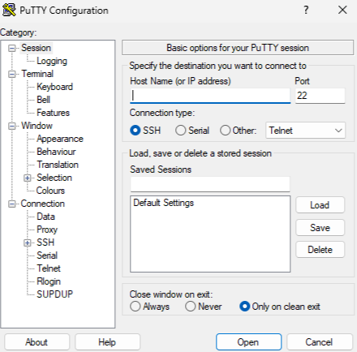
Download PuTTY and Open putty.exe
1
2
Para proceder con la conexión al Amazon EC2, es necesario descargar el software PuTTY. En caso de no contar con él previamente instalado en tu equipo, podés obtenerlo a través de este enlace.
Una vez descargado, ejecutás el archivo putty.exe para iniciar el proceso de conexión por SSH al EC2.
3
(Visualización Ventana PuTTY)
Back
Next

Slide 5


Configure PuTTY timeout
Abre PuTTY y conecta con tu servidor.
En la ventana de Category , ve a la sección de "Connection" (Conexión).
En la subsección de "Sending of null packets to keep session active" (Envío de paquetes nulos para mantener la sesión activa), En el campo "Seconds between keepalives" (Segundos entre keepalives), establece el valor a 30 (o cualquier otro valor ).
En la sección "Session" (Sesión), ingresa el "Host Name" (Nombre del host) o la dirección IP pública del servidor EC2 que has tomado nota anteriormente..
Back
Next

Slide 6


Using Public IP and SSH Authentication
- En la lista “Connection”, expande la categoría "SSH". - Selecciona "Auth" - Haz clic en "Browse“ - Navega hasta el archivo .ppk que descargaste para este laboratorio y selecciónalo.
Back
Next

Slide 7
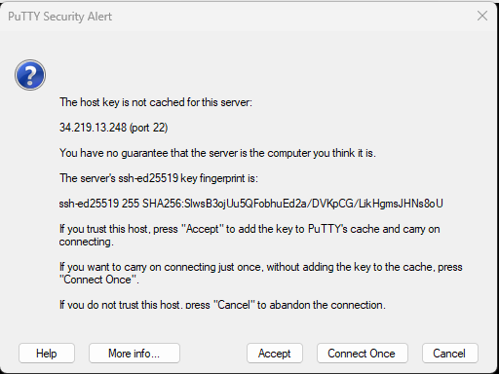
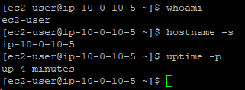
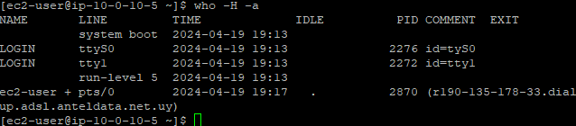
= - Navega hasta el descargaste para y selecciónalo.

Slide 8
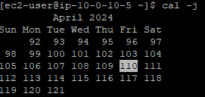
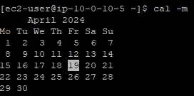

Desde la terminal, escribe "whoa" y presiona Tab. Presiona Enter para mostrar tu nombre de usuario actual.
Escribe "hostname -s" y presiona Enter para mostrar una versión abreviada del nombre de host de tu computadora.
Escribe "uptime -p" y presiona Enter para mostrar el tiempo de actividad del sistema en un formato fácil de leer. ingresa "who -H -a" y presiona Enter para mostrar información sobre los usuarios que están conectados y algunos detalles adicionales.
= - Navega hasta el descargaste para y selecciónalo.
Ingresa el comando "cal -s" o "cal -m" para mostrar vistas alternativas del calendario.
Ingresa el comando "id ec2-user" en la terminal y presiona Enter. Esto mostrará tu identificación única y la información del grupo relacionada con ese usuario.

Slide 9
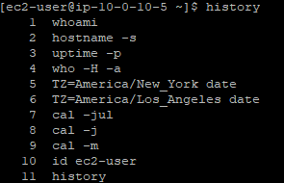

= - Navega hasta el descargaste para y selecciónalo.
Ingresa "date" en la terminal y presiona Enter para ver la fecha actual. Luego, ingresa "!!" y presiona Enter para volver a ejecutar el comando más reciente, que en este caso sería "date".
Para ver el historial actual de comandos en bash, ingresa "history" y presiona ENTER en la terminal. Luego, verifica si los comandos que ves son los mismos que utilizaste en la tarea 2.

Slide 10

GRACIAS POR VER ESTA PRESENTACIÓN ☺

